Slide 1




השיטה הכי יעילה,
מהירה ומהנה
ללימוד חשבון
איילת אזולאי טסלר
פתרונות למידה

Slide 2


הַחַיְכָן הָאַכְלָן
תַּרְגִּילֵי חִבּוּר עִם שְׁנֵי מְחֻבָּרִים קְטַנִּים מֵ-5
בַּעֲשֶׂרֶת שְׁנִיָּה
מאת אורי אלון-ארגז הכלים למורה המקוון
יהב אלון ועופרי יאיר
תכנים: איילת אזולאי טסלר
0548444385

Slide 3
12+4
16
17

Slide 4
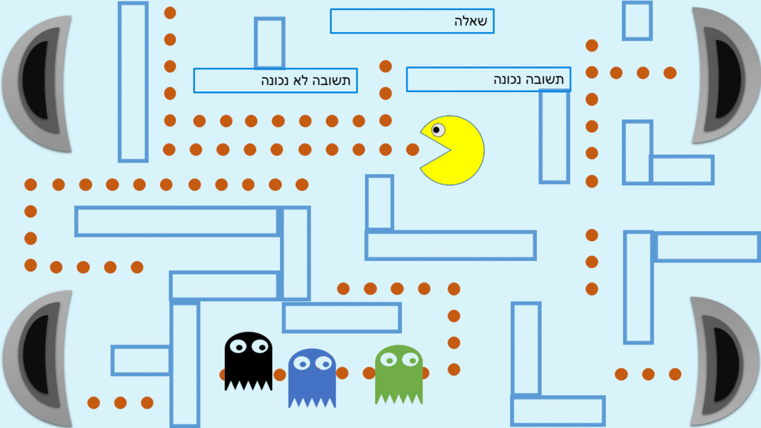

Slide 5
11+2
12
13

Slide 7
13+3
17
16

Slide 8


Slide 9
14+4
19
18

Slide 11
1+13
14
15

Slide 12
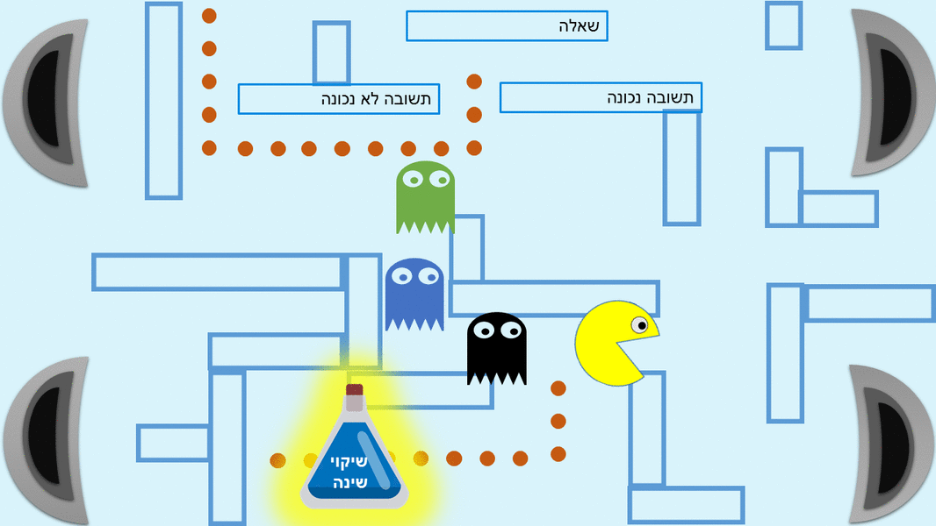

Slide 13
4+13
16
17

Slide 15
1+11
12
10

Slide 16
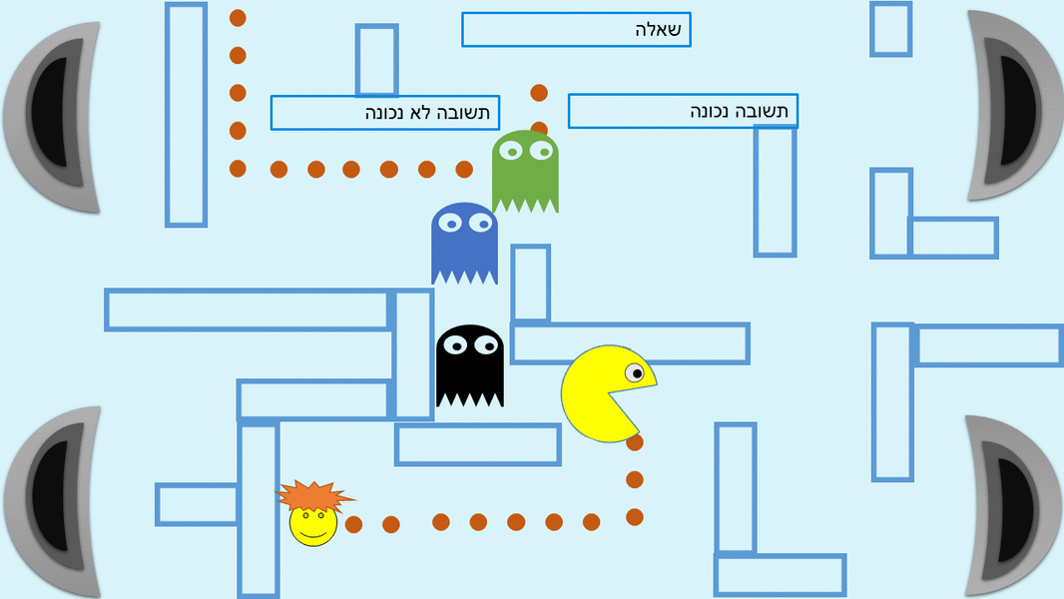

Slide 17
3+12
15
16

Slide 19
2+12
14
15

Slide 20
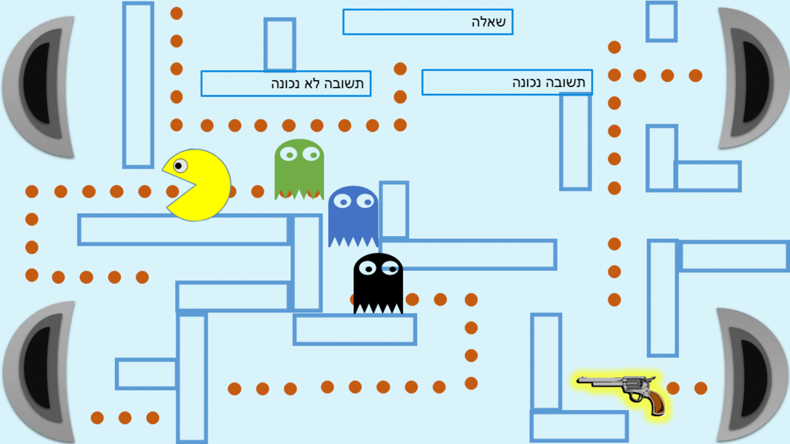

Slide 21
14+3
16
17

Slide 23
13+2
16
15

Slide 25
13+4
18
17

Slide 27
14+2
16
17

Slide 29
נִצַּחְתֶּם!

Slide 30


